Slide 1
数字电子技术
总复习

Slide 2
一、逻辑代数基础
二、门电路
三、组合逻辑电路
四、触发器与脉冲波形的产生与整形
五、时序逻辑电路
六、半导体存储器
七、数-模和模-数转换
八、可编程逻辑器件

Slide 3
本课程架构：
半导体开关器件
（二极管、三极管、场效应管）
逻辑单元电路
（与、或、非基本逻辑）
门电路－－第2章
触发器－－第4章
SSI
集成芯片
组合逻辑电路－－第3章
时序逻辑电路－－第5章
MSI
半导体存储器－－第6章
可编程逻辑器件－－第8章
LSI
存储器－－（ 第6章）
脉冲产生电路 －－（第4章）
模数和数模转换 －－（第7章）
可编程逻辑器件 －－（第8章）
其它电路模块和器件：

Slide 4
课程研究对象：数字电子电路
分析电路逻辑功能
设计电路实现逻辑功能
研究内容：
化 简
分析方法：逻辑代数
（数学工具）－－第1章
逻辑函数表达式及其变换

Slide 5
数字电子技术基础考试大纲（1）
一、各部分内容的分数比值：
  1、逻辑代数基础（8）10%
  2、门电路（6）------5~10%
  3、组合逻辑电路（6）---10~15%
  4、触发器与脉冲波形产生和整形（8）----10%
  5、时序逻辑电路（14）-----35%
  6、半导体存储器（4）--------5%
  7、数-模和模-数转换（4）-------5%
  8、可编程逻辑器件（4）--------5%
  每章有考题，1、2、3部分占35%，4、5部分占50%，6、7、8部分15%

Slide 6
数字电子技术基础考试大纲（2）
二、试题类型
  1、概念题（15%）
  概念、定义、基本原理、参数计算
  －－ 填空、选择、判断
  2、基本题（65%）
  基本分析方法（45%）、基本设计方法（20%）
  3、综合题（20%）
  方法的综合、内容的综合、题型的变化

Slide 7
数字电子技术基础考试大纲（3）
三、考试题出处
      课堂例题
      课堂练习
      布置作业
      习题课
      慕课测试题

Slide 8
第1章 逻辑代数基础
掌握逻辑代数的三种基本运算、五种复合运算（逻辑定义、表达 式、真值表、逻辑符号、混合逻辑）
掌握逻辑代数的公式、定理和规则
掌握逻辑函数的几种表示方法及其相互转换，包括真值表、逻辑表达式、逻辑图、最小项表达式、卡诺图
熟练掌握逻辑函数的两种化简方法（代数法、卡诺图法）
掌握用与非门、或非门、与或非门实现逻辑函数的方法

Slide 9
第2章 门电路
了解TTL门电路（反相器）的电路结构、工作原理及有关特性（输入特性、输出特性、电压传输特性、输入负载特性）和参数（U_{OH}、U_{OL}、U_{TH}、I_{IS}、I_{IH}）
了解CMOS门电路（反相器）的电路结构、工作原理及有关特性（输入特性、输出特性、电压传输特性、输入负载特性）和参数（U_{OH}、U_{OL}、U_{TH}、I_{IS}、I_{IH}）
掌握几种特殊结构的门电路的电路结构、工作原理及其应用（OC门、TSL门、TG门、模拟开关）

Slide 10
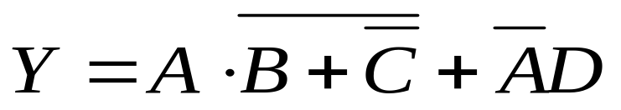
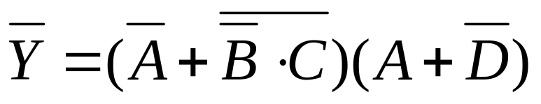
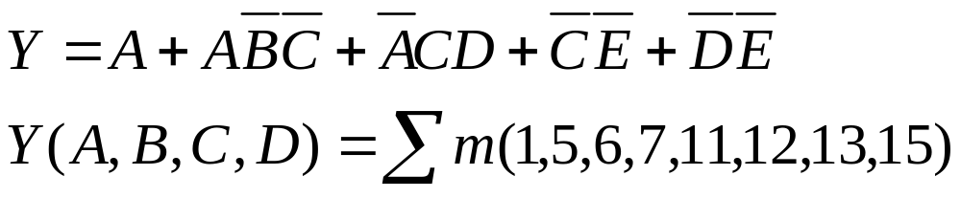
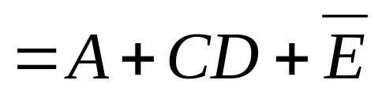
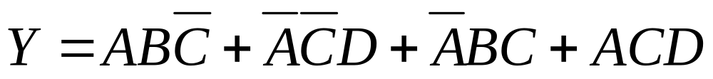
1、写出反函数
2、化简

Slide 11
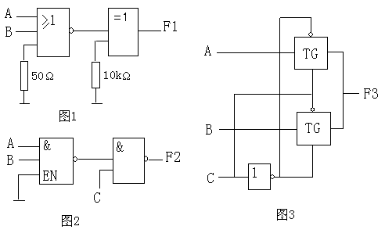
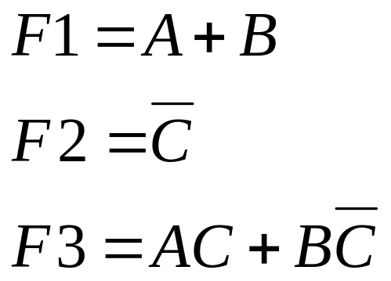
3、图1、2中电路由TTL门电路构成，图3由CMOS门电路构成，试分别写出F1、F2、F3的表达式。

Slide 12
第3章 组合逻辑电路
正确理解各种常用组合逻辑电路的逻辑功能，包括编码器、译码器、数据选择器、加法器、大小比较器、奇偶校验器
掌握几块集成中规模组合逻辑电路的逻辑功能及应用（74LS138、74LS283、74LS153 、74LS151、74LS148、74LS85）

Slide 13
掌握组合逻辑电路的分析方法
SSI
MSI+SSI
掌握组合逻辑电路的设计方法
SSI
MSI+SSI

Slide 14
组合逻辑电路的设计
1、设计一位十进制数的四舍五入电路（采用8421BCD码）。
要求只设定一个输出，并画出用最简与非门实现的逻辑电路图。
2、试设计一个 8421BCD码的数值检测电路，要求当输入等于2或大于7时，电路输出为1，否则输出为0。
3、试设计四位奇偶校验器。
4、设计一个二位二进制数码乘法器，其中A=A1A0,B=B1B0，产生的积为Y3Y2Y1Y0。

Slide 15
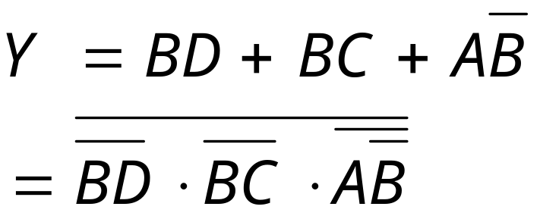
例：设计一位十进制数的四舍五入电路（采用8421BCD码）。
要求只设定一个输出，并画出用最简与非门实现的逻辑电路图。
A | B | C | D | Y
0 | 0 | 0 | 0 | 0
0 | 0 | 0 | 1 | 0
0 | 0 | 1 | 0 | 0
0 | 0 | 1 | 1 | 0
0 | 1 | 0 | 0 | 0
0 | 1 | 0 | 1 | 1
0 | 1 | 1 | 0 | 1
0 | 1 | 1 | 1 | 1
1 | 0 | 0 | 0 | 1
1 | 0 | 0 | 1 | 1
1 | 0 | 1 | 0 | ×
1 | 0 | 1 | 1 | ×
1 | 1 | 0 | 0 | ×
1 | 1 | 0 | 1 | ×
1 | 1 | 1 | 0 | ×
1 | 1 | 1 | 1 | ×
解：1）逻辑抽象：
4输入：A B C D
1输出：Y（输入大于等于5，则输出为1）
2）列出真值表（完整性）
3）写出逻辑函数表达式，并化简。
（注意无关项的影响）
－－转换为与非式

Slide 16
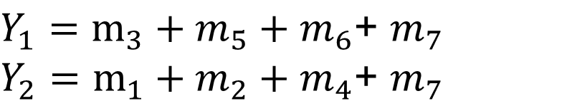
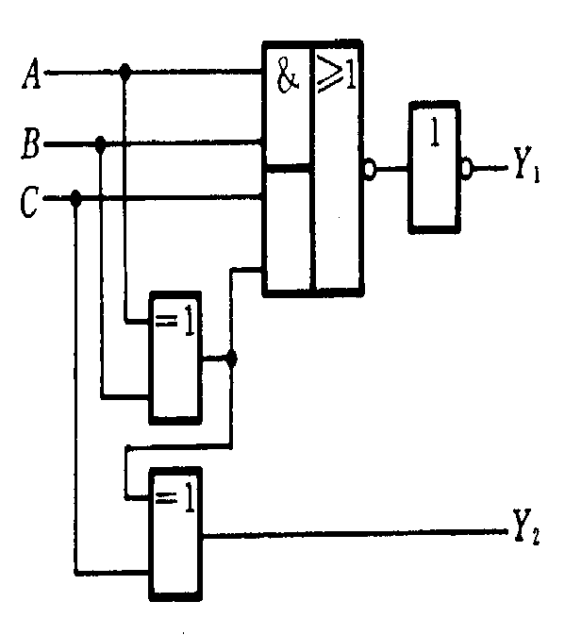
练习：分析电路的逻辑功能
真值表：
A | B | C | Y1 | Y2
0 | 0 | 0 | 0 | 0
0 | 0 | 1 | 0 | 1
0 | 1 | 0 | 0 | 1
0 | 1 | 1 | 1 | 0
1 | 0 | 0 | 0 | 1
1 | 0 | 1 | 1 | 0
1 | 1 | 0 | 1 | 0
1 | 1 | 1 | 1 | 1
功能：全加器
Y2为加法的和，Y1为进位输出

Slide 17
第4章 触发器与脉冲波形电路
第5章 时序逻辑电路

Slide 18
正确理解各种触发器的电路结构及其动作特点
（基本型、同步型、主从型、边沿型）
掌握各种触发器的逻辑功能
（RSF、JKF、TF、T`F、DF的功能表、特性方程）
掌握各种触发器的逻辑功能的相互转换
（JKF、DF转换为TF、T`F等）

Slide 19
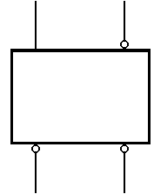
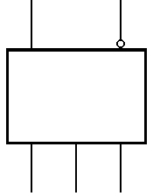
触发器电路结构的比较：
CP
空翻问题
干扰问题
基本 型
同步型
主从型
边沿型
Q
Q
Q
Q
Q
Q
Q
Q
S
R
1J
C1
1K
1J
C1
1K
1J
C1
1K
S_{D}
R_{D}
J
CP
K
J
CP
K
J
CP
K
上升沿或下降沿触发
高电平触发
下降沿触发

Slide 20

触发器的描述方法
JK 功能
T 功能
T′功能
(计数功能)
D 功能
J
K
Q^{n+1}
T
Q^{n+1}
D
Q^{n+1}
0
0
Q^{n}
只有 CP 输入端，
无数据输入端。
来一个CP翻转一次
0
Q^{n}
0
0
0
1
0
1
Q^{n}
1
1
1
0
1
1
1
Q^{n}
Q^{n+1} = Q^{n}
Q^{n+1} = D
Q^{n+1} = JQ^{n} + KQ^{n}
令 J = K = T
即可
令J = K = 1
即可
无约束，
且功能强
无约束，
但功能少

Slide 21
脉冲波形的产生与整形
了解施密特触发器、多谐振荡器、单稳态触发器的特点及作用；
掌握用555构成的施密特触发器、多谐振荡器、单稳态触发器的电路结构及工作原理、有关波形的画法及有关参数的计算。

Slide 22
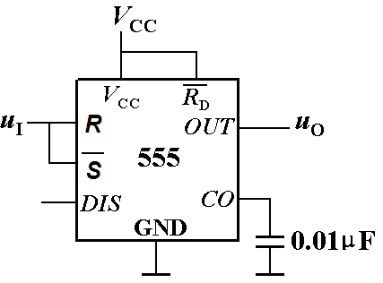
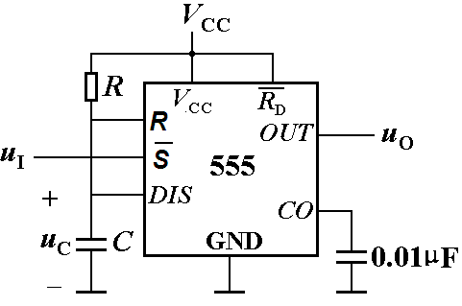
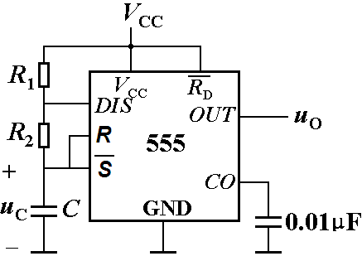
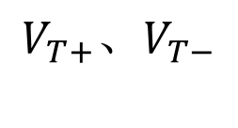


555 定时器构成的施密特触发器、单稳态触发器和多谐振荡器典型电路
施密特触发器
单稳态触发器
多谐振荡器

Slide 23
正确理解各种常用时序逻辑电路的逻辑功能（寄存器、计数器）
  正确理解寄存器的并行置数、移位、 环形移位、扭环形移位等逻辑功能；
  理解二进制加/减计数器的逻辑功能；
  正确理解十进制加/减计数器的逻辑功能。

Slide 24
掌握几块集成中规模集成时序逻辑电路逻辑功能及其应用（74LS161、74LS160、74LS194、74LS290）
熟练掌握时序逻辑电路的分析方法
  一般同步时序逻辑电路的分析方法（ SSI）；
  用MSI构成的任意计数器的分析与设计；
  异步时序逻辑电路的时序图分析方法

Slide 25
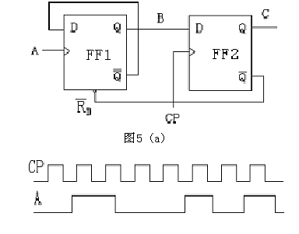




例：已知电路及CP、A的波形如图所示，设触发器的初态均为“0”，试画出输出端B和C 的波形。
如果C=1
→异步清零
→B＝0
代入得：
B
C
－－翻转功能

Slide 26
试利用四位二进制加法计数器74LS161附加门电路，设计一个循环计数状态为0101~1100计数器。画出连接电路图和状态转换图。
状态转换图：
0110
0111
1000
0101
LD=0
1100
1011
1010
1001
方法：同步置数法
作用态：1100
目标态：0101
计数器的模：12－5+1＝8

Slide 27
&
0 0 1 1
Q0 Q1 Q2 Q3 C
74LS 161 ET
CP EP
Rd D0 D1 D2 D3 LD
1
1
1 0 1 0
作用态：1100
目标态：0101
功能：八进制计数器

Slide 28
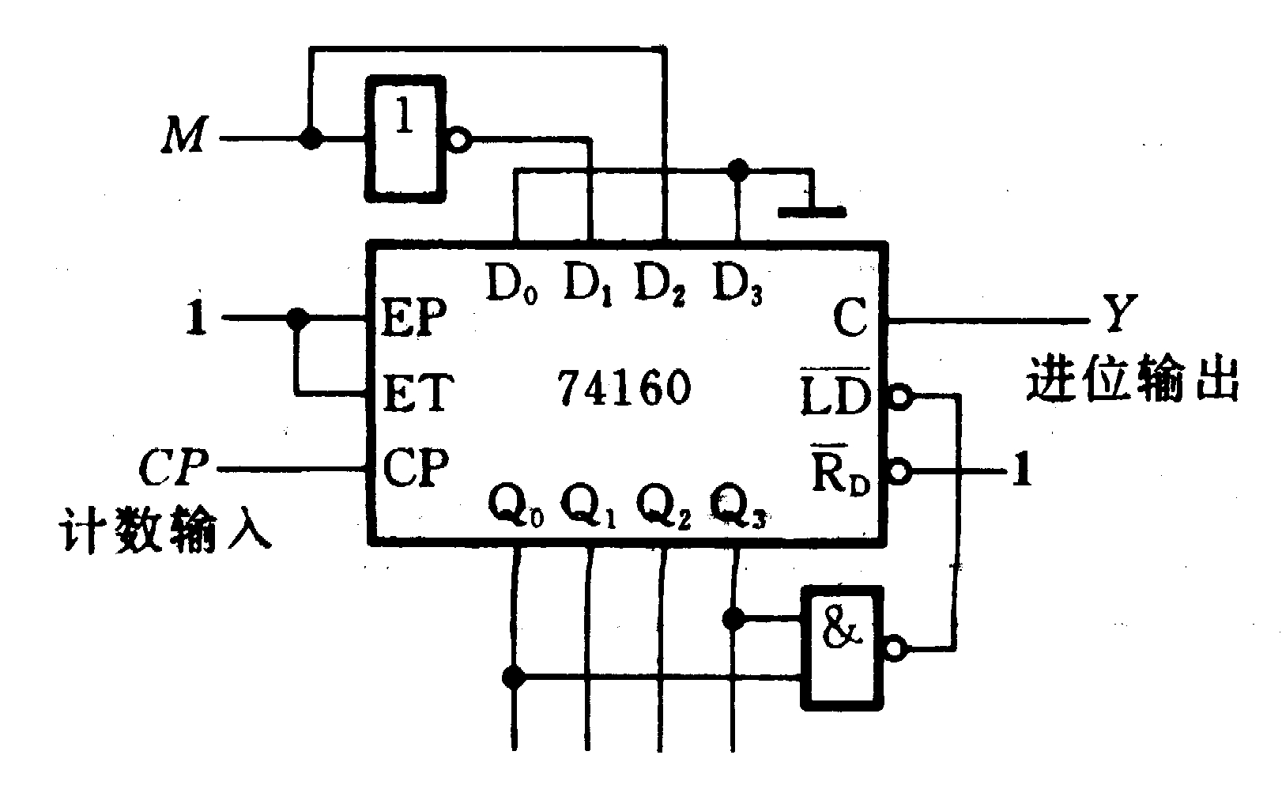
图所示是可变进制计数器。
试分析在M=1和M=0时各为几进制计数器，分别画出它们的状态转换图。
74LS160为同步置数
作用态：1001
M=1 目标态：0100
M=0 目标态：0010
M=1 六进制
M=0 八进制

Slide 29
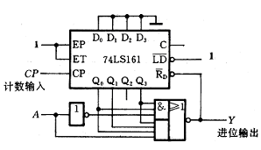
图所示电路是可变进制计数器。
试分析当控制变量A为1和0时电路各为几进制计数器。
74LS161为异步清零
A=1时清零信号为：1011
电路为十一进制计数器；
A=0时清零信号为：1001
电路为九进制计数器。

Slide 30
数字系统综合分析
掌握数字系统的功能扩展方法
掌握数字系统的分析方法

Slide 31
74LS161和74LS138组成顺序脉冲发生器
74LS161和74LS151组成序列信号发生器
74LS148和74LS161组成可控计数器（分频器）
74LS194和74LS160组成跳频信号发生器
注意：电路组成、分析方法、分析过程

Slide 32
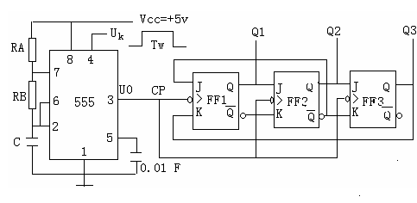
电路如图所示，其中RA=RB=10kΩ,C=0.1μf，试问：
1、在Uk为高电平期间，由555定时器构成的是什么电路，其输出U0的频率f 0=?
2、分析由JK触发器FF1、FF2、FF3构成的计数器电路，要求：写出驱动方程和状态方程，画出完整的状态转换图；
3、设Q3、Q2、Q1的初态为000，Uk所加正脉冲的宽度为Tw=5/f0，脉冲过后Q3、Q2、Q1将保持在哪个状态？

Slide 33
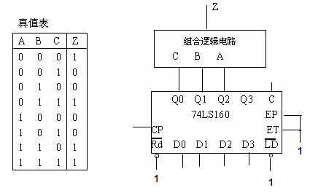
例：由同步十进制加法计数器74LS160构成一数字系统如图所示，假设计数器的初态为0,测得组合逻辑电路的真值表如下所示：
1、 画出74LS160的状态转换图；
2、 画出整个数字系统的时序图；
3、如果用同步四位二进制加法计数器74LS161代替74LS160,试画出其电路图（要求采用置数法）；
4、试用一片二进制译码器74LS138辅助与非门实现该组合逻辑电路功能。

Slide 34
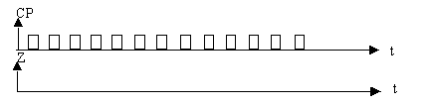
1 0 0 1 0 0 1 1 1 0 1 0 0
CP | Q2(A) Q1(B) Q0(C) | Z
0 | 0 0 0 | Z=1
1 | 0 0 1 | Z=0
2 | 0 1 0 | Z=0
3 | 0 1 1 | Z=1
4 | 1 0 0 | Z=0
5 | 1 0 1 | Z=0
6 | 1 1 0 | Z=1
7 | 1 1 1 | Z=1
8 | 0 0 0 | Z=1
9 | 0 0 1 | Z=0
状态转换表

Slide 35
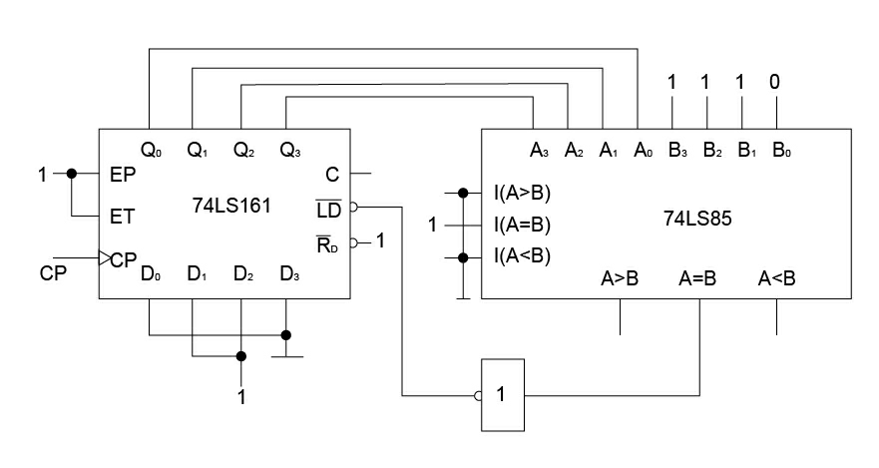
练习：画出电路的状态转换图，分析电路的功能。

Slide 36
第6章 半导体存储器
第7章 数模和模数转换
第8章 可编程逻辑器件

Slide 37
第6章 半导体存储器
了解ROM、RAM的特点、分类、电路结构、工作原理；
掌握ROM实现组合逻辑函数的方法；

Slide 38
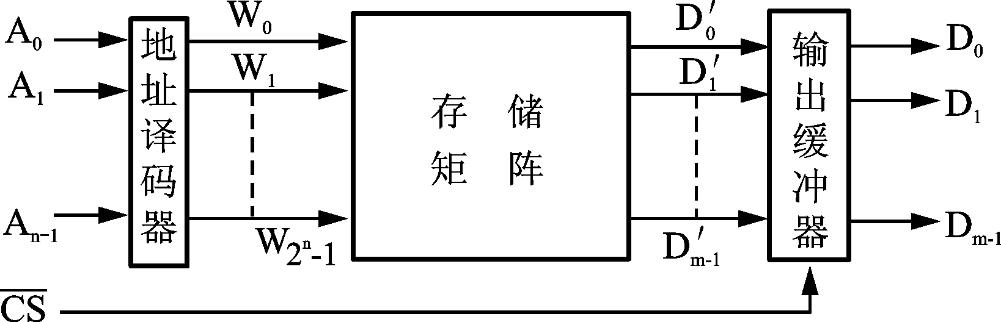
ROM的电路结构包含存储矩阵、地址译码器和输出缓冲器三个组成部分
输出缓冲器：既有缓冲作用，又可以提供不同的 输出结 构，如三态输出、OC输出等。

Slide 39
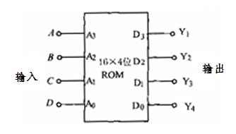
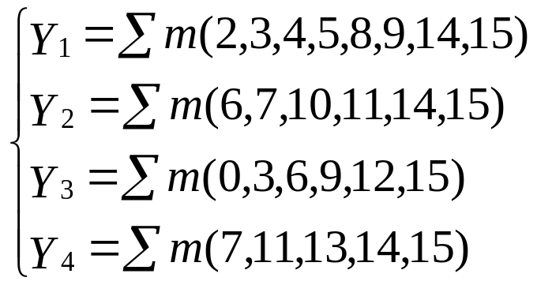
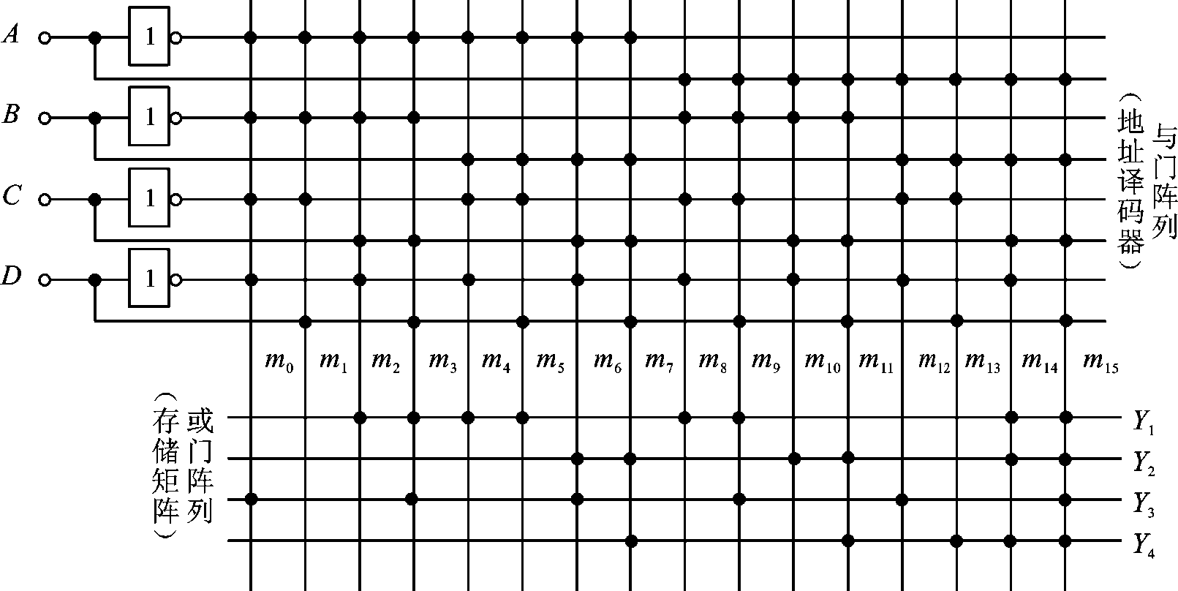
画存储矩阵结点图（点阵图）
地址译码器用方框表示
A3
A2
A1
A0
地址译码器
位线
地址输入
D3
D2
D1
D0
字线

Slide 40
第7章 数模和模数转换
掌握DAC的有关概念、输出电压的计算及性能指标；
了解A/D转换的有关过程；
了解各种ADC的工作原理及特点。

Slide 41
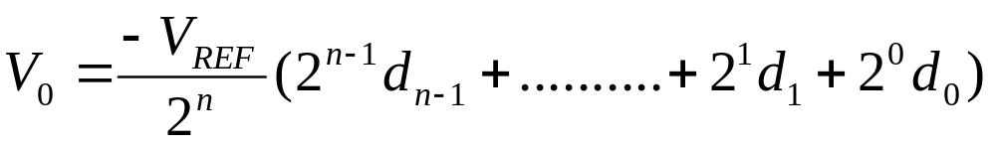
V_{REF}
d0
n位DAC
d1
+
Vo
－
dn-1

Slide 42
A/D转换的一般过程：
ADC
D0
Dn-1
+
Vi
－
采样
保持
量化
编码

Slide 43
香农采样定理
为了保证采样信号Vs能正确地表示模拟输入信号Vi，必须满足
fs≥2fi(max)
输入信号Vi的最高频率分量的频率
采样频率:每秒钟采样的次数
Vi
Vs
t

Slide 44
第8章 可编程逻辑器件
了解PLA、PAL、GAL的特点、电路结构、工作原理；
掌握PLA实现组合逻辑函数的方法；
了解GAL的OLMC及其工作方式。

Slide 45
四种阵列型PLD 电路的结构特点
类 型 | 与 阵 列 | 或 阵 列
PROM | 固 定 | 可编程
FPLA | 可编程 | 可编程
PAL | 可编程 | 固 定
GAL | 可编程 | 固 定

Slide 46
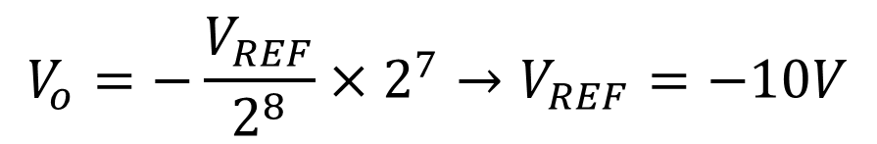
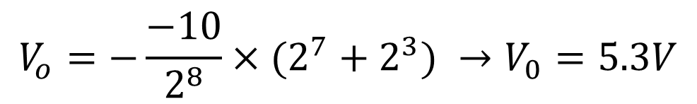
半导体存储器的结构主要包含三个部分，分别是（ ）、（ ）、（ ）。
8位D/A转换器当输入数字量10000000为5v。当
输入为10001000，则输出电压为（ ）v。

Slide 47
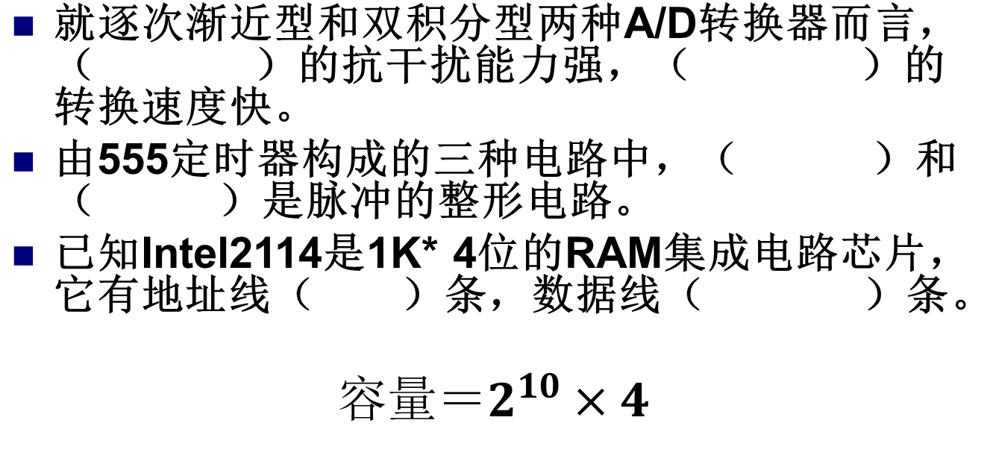
四位二进制减法计数器的初始状态为0011，四个CP脉冲后它的状态为（ ）。
0011→0010→0001→0000→1111

